Slide 1

无线通信和移动网络
第二讲
张涛

Slide 2
目前的无线系统：蜂窝网络--UMTS
蜂窝通信基础
  系统容量
  频率复用
  小区划分
  准许控制
  切换
通用移动通信系统 (UMTS)
  网络结构
  功能模块
  服务质量
  移动管理
Dr. Xinbing Wang

Slide 3
系统容量
系统容量即为可以支持的最大用户数量
发送端功率
  在一个小区中同时支持大量用户时，需要发送端使用很高的功率。所有用户共享同一频段，或者无线信道。这种方式存在上限。
  对于较小的小区发送端所需功率也较小，但这就需要划分更多的小区，并且会增加小区数量、频带复用和天线数量。
使用同一无线频段的地理区域需要相距足够远以防产生干扰。
蜂窝通信：一种复制相同结构地体区域的方法
Dr. Xinbing Wang

Slide 4
频段复用
如果两个小区相距够远并且可以使用同一频段，我们就称为频段复用。
通过频段复用，一个较大的区域可以分割为很多个小区域，每个小区域使用一系列频段。
通过频段复用，可以在不提高发送端功率的情况下扩大系统容量。
蜂窝结构：每个小区可以被设计为方形、六边形、圆形等等，不同形状具有不同的性能。
切换：当移动用户离开它的基站服务范围时。
Dr. Xinbing Wang

Slide 5
小区形状
R
R
R
小区
R
R
(a) 理想小区
(b) 实际小区
(c) 不同的小区模型
Dr. Xinbing Wang

Slide 6
小区簇概念
在一个蜂窝系统中可用信道的总数是有限的。
系统容量受可用信道总数以及信道利用情况的影响。
在无线通信系统中，信道利用采用双工，即，接受与发送相互独立。
具有相同频段集合的小区称为同信道小区，可能会导致同信道干扰。
一组使用不同频道集合的小区称为小区簇。
Dr. Xinbing Wang

Slide 7
蜂窝的概念- 例子
考虑一个可以同时支持35个信道，覆盖超过100 km² 的发送端
若使用7个低功率的发送端，其中每个可以支持14.3 km² 范围内的30%信道
则总共可以有 7*30% * 35 = 80 个有效信道，相比于单发送端的 35 个
2
3
1
7
6
4
5
Dr. Xinbing Wang

Slide 8
通过频率复用来扩大容量
假设每个小区分配了J 个信道 (J<=K). 如果 K 个信道在 N 个小区中划分为单一并且不相关的信道组，其中每组 J 个信道，则 K = J N
一个簇中的 N 个小区使用一个信道组中的全部信道
簇可以被复制多次。令 M 表示复制的簇的数量，C 表示总共信道数，则
C = M J N
Dr. Xinbing Wang

Slide 9
系统容量- 例子
假设有 1001 个无线信道, 每个小区面积为 6 km² ，并且整个系统的覆盖区域为 2100km².
  若簇的大小为7，请计算系统容量
  规模为4的簇需要复制多少次才能满足整个区域的通信需求？
  若簇的大小为4，请计算系统容量
  增加簇的规模是否提高了系统容量?
解答:
若K=1001, N =7, As = 6, Al = 2100
1. M = 2100/(6×7) ＝ 50, C = 1001×50
2. M = 2100/(6×4) ＝ 87.5 -> 88
3. C = 88 × 1001
4. 是!
Dr. Xinbing Wang

Slide 10
最近的同信道邻居
簇的规模, N,
N = i²+ij+j²
^{确定最近的同信道相邻小区的规划：}
^{步骤1：沿着任何一条六边形链移动i小区；}
^{步骤2：逆时针旋转60°后再移动j小区。}
^{如i=3，j=2时，如书中图3-2所示。}
3
1
2
4
2
1
3
1
2
Dr. Xinbing Wang

Slide 11

几何六边形小区
同信道小区设计
精确位置
j
D
i
30º
R
0
Dr. Xinbing Wang

Slide 12
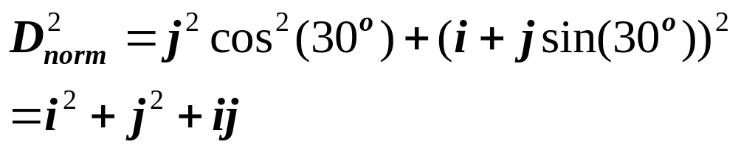
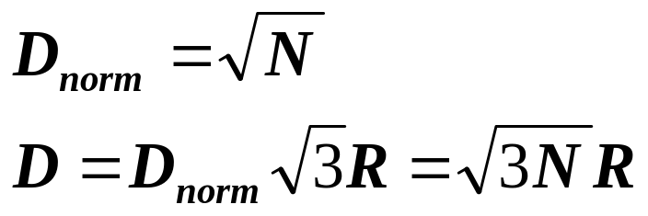
几何六边形小区 (2)
令 D_{norm} 表示从某一小区中心到其最近的同信道小区的距离
令D 表示两个相邻的同信道小区间的实际距离
由几何学，我们有
考虑簇规模, N, N = i²+ij+j², 我们有
Dr. Xinbing Wang

Slide 13
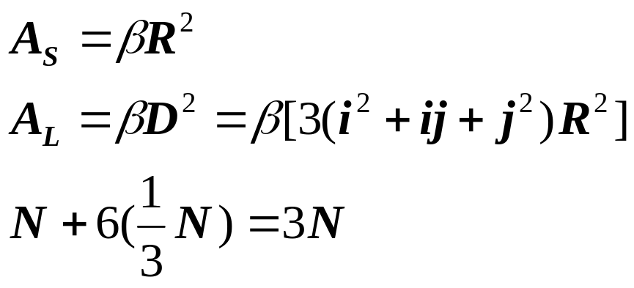
一个簇中的小区数量
某一个小区有 6 个最近的同信道小区。他们中的每一个都还有 6 个邻居。因此会形成一个更大的六边形。
这个六边形的面积正比于其半径的平方 ( β=2.598 ?!),
R
D
Dr. Xinbing Wang

Slide 14
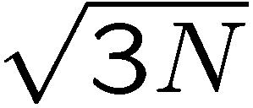
频率复用无线电波
频率复用率 q, 定义为
q = D/R=
也称为同信道利用率
均衡
  q 随着 N 增长
  当 N 的值较小时，可以提高蜂窝系统的系统容量但也会增强同信道干扰
  q 和 N 之间的均衡
Dr. Xinbing Wang
Notes:
D= 根号三N 乘以R

Slide 15
同信道干扰
小区内干扰: 来自同一小区的其他终端的干扰
  双工系统
  背景白噪声
小区间干扰: 来自其他小区的干扰
  在下行链路中比上行链路中更加明显
  通过使用不同的频率集可以大大减小
设计问题
  频率复用
  干扰
  系统容量
Dr. Xinbing Wang
Notes:
无线通信系统中，前向链路和反向链路 所使用的信道 在时间和频率上进行分割，允许双工通信。
信道数有限 容量就可以通过信道总数来定义
如果两个校区所使用的频率干扰 间隔 到可以接受的电平之内， 就可以使用相同的信道
采用相同频率段的小区 同信道小区
同信道小区之间的干扰 同信道干扰
小区间 不同的频段 小区的干扰控制最小，但是系统容量最低
必须采用频率复用

Slide 16
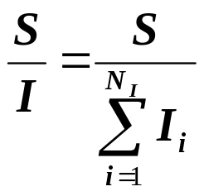
同信道干扰 (2)
为了简单起见，我们认为平均信道质量只受路径距离影响
移动接收端的信号干扰比 (S/I), 定义为
  S 和I 分别表示信号以及同信道干扰的功率
  N_{I} 为同信道干扰小区的数量
  I_{i} 是由第 i 个干扰信道进行传输时造成的干扰信号强度
Dr. Xinbing Wang
Notes:
同信道干扰是小区干扰的主要方式，系统性能评估时必须考虑同信道干扰

Slide 17
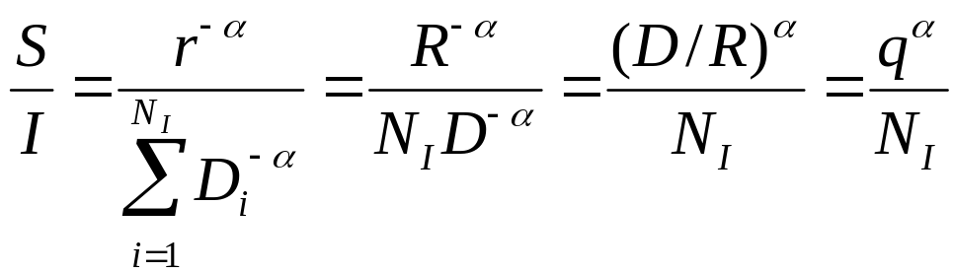
同信道干扰 (3)
当用户在小区边缘移动时，由于信号强度最小，此时同信道干扰最为严重
在六边形小区蜂窝系统中，在第一层中存在 6 个同信道干扰，即， N_{I} =6.
在第二层以及第三层中有多少小区?
若r=R 并且假设 D_{i}=D, 我们有
Dr. Xinbing Wang

Slide 18
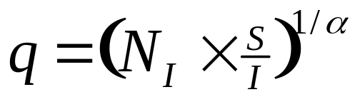
同信道干扰 (4)
频率复用比, q
例子: α =4, S/I = 18dB,
q = (6×10^{1.8})^{1/4} ≈ 4.41.
簇的规模 N 为
N = q²/3 = 6.79 ≈ 7.
Dr. Xinbing Wang

Slide 19
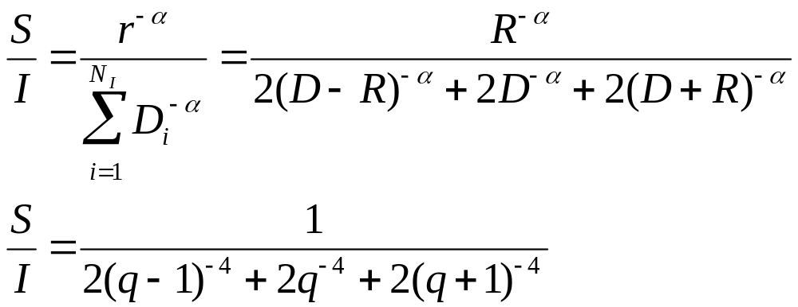
同信道干扰的最坏情况
令D_{i}=D.
信号干扰比可以表示为
D+R
R
D
D+R
D
D-R
D-R
Dr. Xinbing Wang

Slide 20
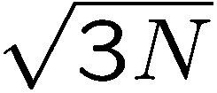
例子: 同信道干扰的最坏情况 (2)
假设一蜂窝系统要求18dB 的信号干扰比 (a) 如果频率复用率为 7, 最坏情况下的 S/I 是多少? (b) 在同信道干扰情况下，频率复用率为 7 是否可接受？若不可以，频率复用率为多少时最为合适？
解答:
(a) N = 7, q = = 4.6
S/I = 54.3 or 17.3 dB
(b) N = 9, q = 5.20
S/I = 96.66 or 19.8 dB
Dr. Xinbing Wang

Slide 21
课后练习
阅读材料
  Chapter 7 (可选)
  Chapter 8
  Chapter 10
练习
  为何在无线通信中使用蜂窝系统？
  什么是同信道干扰？
  信道容量、簇的规模、信道总数之间的关系是什么？
Dr. Xinbing Wang

Slide 22
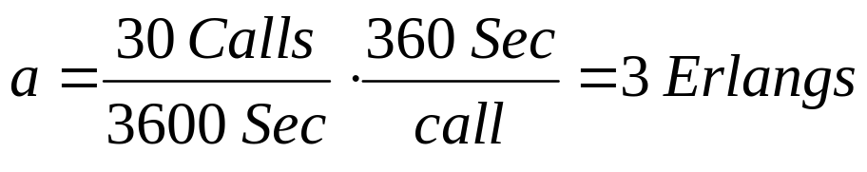
小区容量
移动设备的平均请求数 （平均到达率）: λ
移动设备的平均请求时长 (平均时长): T
负载量: a = λT
  例子，在一个有100个用户的小区内，平均一小时内有30个请求，平均时长为 T=360 秒.
则平均到达率为λ=30/3600 次/秒.
某信道一小时内持续繁忙定义为 1Erlang (a),
Dr. Xinbing Wang

Slide 23
小区分裂
将一个小区进一步划分为更多的小小区是一种提高蜂窝系统容量的方法
小区分裂减小了呼叫阻塞的概率，由于信道数增加。但也同时增大了切换率，即，跨国小区边缘的可能性大大增加
重复计算路径损耗的公式，我们可以得到 P_{r}(dBW) = P₀(dBW) - 10 αlog₁₀(d/d₀)
其中 d₀ 是参考点到发送端的距离，P₀ 是参考点接收到的功率
Dr. Xinbing Wang

Slide 24
小区分裂 (2)
令 P_{t1} 和 P_{t2} 分别表示大小区基站和中小区基站的发射功率
大小区边缘接收到的功率为
P_{r1} = P₀ - 10 α log₁₀(R/d₀)
小区边缘接收到的功率 P_{r1} 正比于 P_{t1} (R)^{- α}.
在 R/2 小区边上的接收功率 Pr2
正比于 P_{t2} (R/2)^{- α}.
在同样接收功率的情况下，我们可以得到 P_{t1} (R)^{-α} = P_{t2} (R/2)^{- α}, 即, P_{t1}/P_{t2}= 2 ^{α}
R
R/2
Dr. Xinbing Wang

Slide 25
例子 – 小区分裂
假设每个基站不论小区大小均分配到 60 个信道。找出在无小区分裂情况下 3x3 km² 区域内的信道数量，即，R= 1km, 以及有小区分裂的情况 R/2 = 0.5km.
在 R=1km 情况下的小区数量
  每个大小区可以覆盖 3.14km², 对于 9 km² 大约需要9/3.14 => 3 个小区。然而，三个六边形无法覆盖 3x3 的方形区域。更好的近似方案是 4 个小区。因此信道数目为 4x60=240。
  在小小区情况下，小区数目近似为 (1/0.5)²x4 = 16。 信道数目为 16x60=960。
Dr. Xinbing Wang

Slide 26
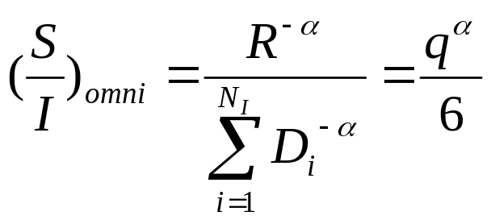
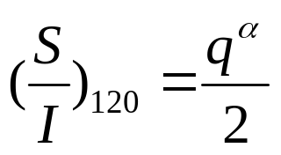
有向天线（扇区）
天线的基本形式是全向的。有向天线可以增大系统容量。
如果每个扇区的角度为 120º，
则 S/I 变为
扇区间的切换由基站控制
1
2
1
3
2
3
Dr. Xinbing Wang

Slide 27
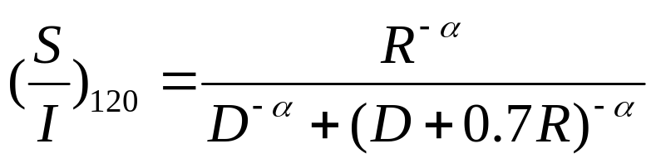
120º 扇区中的最坏情况
令 D 表示相邻同信道小区间的距离
使用近似距离及参数为 α 的路径损耗模型，S/I为
D+0.7R
1
2
3
D
End of Capacity
Dr. Xinbing Wang

Slide 28
信号强度
信号强度 (dB)
小区 i
小区 j
-60
-60
-70
-70
-80
-80
-90
-90
-100
-100
在边界左侧选择小区 i
理想边界
在边界右侧选择小区 j
Dr. Xinbing Wang

Slide 29
信号强度 (2)
信号强度 (dB)
小区 j
小区 i
-60
-70
-60
-80
-70
-90
-80
-90
-100
-100
信号强度描述了真实的小区形状。这种偏差是由地貌、障碍物以及大气层中的信号衰减造成的。
Dr. Xinbing Wang

Slide 30
切换
基站 i 的信号强度
基站 j 的信号强度
P_{i}(x)
P_{j}(x)
E
P_{min}
BS_{i}
MS
BS_{j}
X₁
X₃
X₅
X_{th}
X₄
X₂
通过观察两个基站的信号强度变化，可以判断切换发生的最佳位置。
Dr. Xinbing Wang

Slide 31
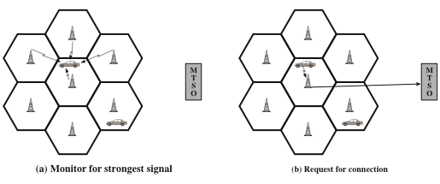
切换步骤 (1)
移动切换站 (MSTO)
MSC
MSC
Dr. Xinbing Wang

Slide 32
切换管理
初始步骤：基于接收信号轻度进行决策
  无滞后：从新基站处收到的信号强度一旦大于现有基站的信号强度就进行切换
  有滞后：从新基站处收到的信号强度大于现有基站的信号强度并超过某个阈值后，进行切换
实施步骤
  信道分配
  控制信息交互
Dr. Xinbing Wang

Slide 33
切换策略
移动控制切换(MCHO): 由移动终端启动并控制切换步骤
网络控制切换(NCHO): 网络（例如, MSC）基于BSs/APs的检测结果进行决策并初始化切换
移动终端辅助切换 (MAHO): 移动终端对网络进行测量（例如，MSC），基于其测量的数据进行决策并初始化切换
Dr. Xinbing Wang

Slide 34
切换类型
硬切换：由拥有一个无线连接以及一个 BS/AP 的移动终端进行
  这种模式的操作称为先破（旧连接）后立（新连接）
软切换：在切换期间，移动终端可以同时和多个 BS/AP 进行通信
  这种模式的操作称为先立（新连接）后破（旧连接）
  后向切换：切换可以通过现有的无线链接提前预测到并启动
  可能会受到突然丢失以及无线信道突然恶化的影响
前向切换：切换通过新的无线链路启动。当与硬切换结合时，这种方案可能造成比较大的延迟
Dr. Xinbing Wang

Slide 35
切换性能
小区丢失概率 – 由于切换导致小区终止的概率
切换阻塞概率 – 切换无法顺利完成的概率
切换概率 – 在通话终止前就发生一次切换的概率
切换速率 – 单位时间内发生切换的次数
中断间隔 – 移动终端无法连接到任一基站的间隔时长
切换延时 – 移动终端从切换应该发生的位置移动到其实际发生的位置所经过的距离
Dr. Xinbing Wang

Slide 36
呼叫准许控制
移动单元与基站间的两种信道类型
  控制信道 – 用于交换设立以及保持通话所需的交互信息
  通信信道 – 用于传输用户间的语音、数据
CAC 用于防止无线链路中的阻塞问题，并且用于保证正在进行中的服务质量
服务质量 (QoS)
  数据包层
  丢包率，延迟时间，延迟间隔，以及吞吐量
体验质量 (QoE)
  用户的期望、感受、满意度等
服务分数 (GoS)
  通话层
  通话阻塞概率，切换丢失概率
Dr. Xinbing Wang

Slide 37
CAC 过程
确定可用的信道数量，即，可以接受新请求以及切换的信道数目
当第 N 个请求到达时，即，已经处理过 N-1 个服务。如果有足够的资源来处理第 N 个请求，则该请求会被准许，否则会被拒绝
为了保证切换的连续性，切换请求在其他呼叫请求中享有高优先级
优先呼叫准许可以通过预约切换实现。这种方法称为guard channels.
  固定预约和动态预约
Dr. Xinbing Wang

Slide 38
固定信道分配 (FCA)
每个通话都会被分配到一系列预先安排好的语音信道
基站负责为每个请求进行信道分配。如果所有信道都已经在某一小区内被使用，则可能通过 MAC 从邻居小区内借来一些信道
快速分配，但是可能导致较高的呼叫阻塞概率
Dr. Xinbing Wang

Slide 39
动态信道分配 (DCA)
每个小区分配到的语音信道并不是固定不变的
当有一个新请求到达基站时，这个基站会向 MAC 请求一个信道
DCA 可以减小小区阻塞概率，但需要实时数据采集以及在基站和 MSC 之间进行信号传输
Dr. Xinbing Wang

Slide 40
课后练习
阅读材料
  Chapter 10.1
  Chapter 10.2
  Chapter 10.3
  Chapter 10.5
练习
  什么是切换？
  什么是小区簇和同信道小区？
  簇规模对同信道干扰的影响是什么？如何找到同信道干扰的最差情况？
  为什么进行小区分裂和扇区？
  什么是固定信道分配和动态信道分配？
Dr. Xinbing Wang

